Slide 1
Урок 26
C++

Slide 2
Сложное ПО

Slide 3
Что такое сложное ПО?

Slide 4
Сложное ПО
Комплексность
внутреннее устройство из множества составных частей;

Slide 5
Сложное ПО
Комплексность
внутреннее устройство из множества составных частей;
Сопровождение
способность архитектуры быть устойчивыми к изменениям (кода);

Slide 6
Сложное ПО
Комплексность
внутреннее устройство из множества составных частей;
Сопровождение
способность архитектуры быть устойчивыми к изменениям (кода);
Рефакторинг — это контролируемый процесс улучшения кода, без написания новой функциональности.
Результат рефакторинга — это чистый код и простой дизайн.

Slide 7
Сложное ПО
Комплексность
внутреннее устройство из множества составных частей;
Сопровождение
способность архитектуры быть устойчивыми к изменениям (кода);
Работа в команде
невозможность разработать и поддерживать сложное ПО в одиночку за приемлемое время;
Рефакторинг — это контролируемый процесс улучшения кода, без написания новой функциональности.
Результат рефакторинга — это чистый код и простой дизайн.

Slide 8
Сложное ПО
Комплексность
внутреннее устройство из множества составных частей;
Сопровождение
способность архитектуры быть устойчивыми к изменениям (кода);
Работа в команде
невозможность разработать и поддерживать сложное ПО в одиночку за приемлемое время;
Распределенные вычисления
обеспечение производительности вычислений.
Рефакторинг — это контролируемый процесс улучшения кода, без написания новой функциональности.
Результат рефакторинга — это чистый код и простой дизайн.

Slide 9
Проблемы и решение

Slide 10
Проблемы
При разработке сложного продукта появляются некоторые проблемы
Нечеткие или меняющиеся требования;
Большое количество взаимодействующих плохо разделяемых и/или нечётких понятий предметной̆ области;
Необходимость периодического внесения изменений в исходный код ПО ;
Большое количество разработчиков.

Slide 11
Решение
Для того, чтобы все требования заказчика и исполнителя были выполнены проект должен учитывать:
Написание адаптивной архитектуры, адаптивного кода.
Использовать методологии, позволяющие повысить качество определения и контроля требований на всем жизненном цикле разработки (Enterprise: MSF, RUP и др.) или сокращающие время итерации жизненного цикла, привлекая заказчика к проектированию и верификации (Agile: SCRUM, XP)
Применение закона Конвея и применение обратного закона Конвея.
Автоматизация коллективной̆ разработки (CI/CD).
Использование нструментов, поддерживающие и объединяющие эти и другие решения (автоматические тесты, автоматическое документирование и др.).

Slide 12
Решение
Для того, чтобы все требования заказчика и исполнителя были выполнены проект должен учитывать:
Написание адаптивной архитектуры, адаптивного кода.
Использовать методологии, позволяющие повысить качество определения и контроля требований на всем жизненном цикле разработки (Enterprise: MSF, RUP и др.) или сокращающие время итерации жизненного цикла, привлекая заказчика к проектированию и верификации (Agile: SCRUM, XP)
Применение закона Конвея и применение обратного закона Конвея.
Автоматизация коллективной̆ разработки (CI/CD).
Использование нструментов, поддерживающие и объединяющие эти и другие решения (автоматические тесты, автоматическое документирование и др.).
Все эти решения можно реализовать на языке C++.

Slide 13
Черное и белое

Slide 14
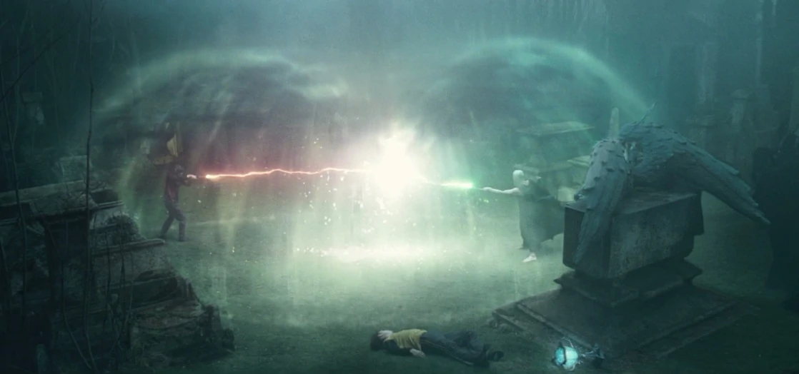
ЧБ
Язык C++ имеет много сложных конструкций, особенно с C++11.
“Если разработчик хочет выстрелить себе в ногу, ЯП не будет ему мешать”

Slide 15
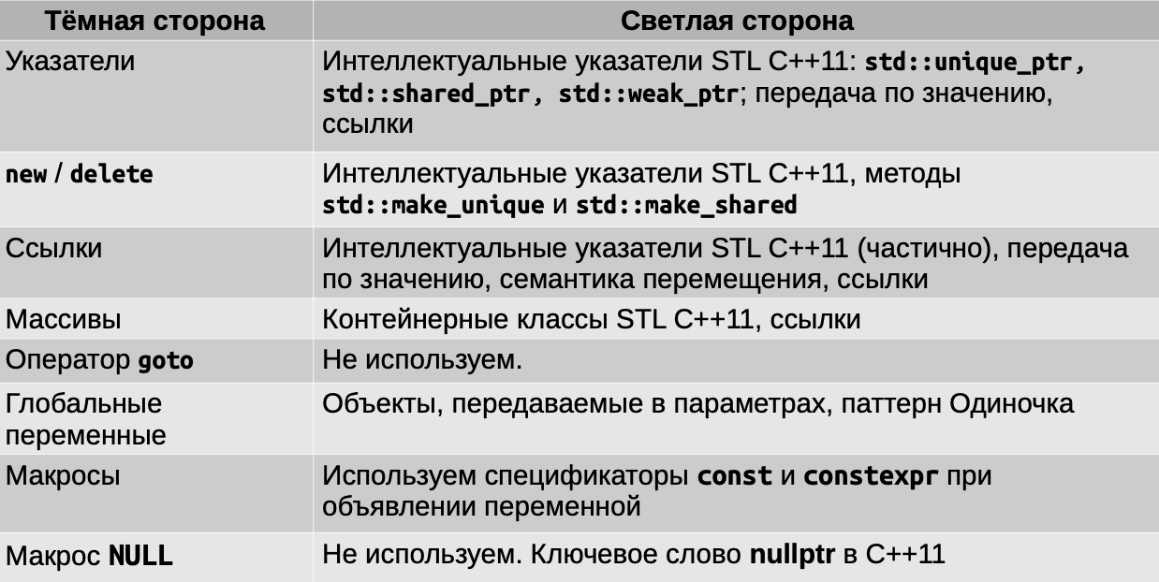
ЧБ

Slide 16
ООП

Slide 17
Что такое класс?

Slide 18
Что такое объект?

Slide 19
Что такое отношение?

Slide 20
ООП
Основные понятия

Slide 21
Шаблоны проектирования

Slide 22
Что такое шаблоны проектирования?

Slide 23
Где они применяются?

Slide 24
Их можно использовать только на C++?

Slide 25
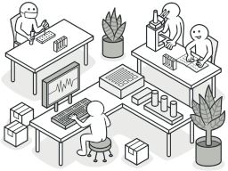
Шаблоны Проектирования
Шаблон проектирования или паттерн в разработке программного обеспечения — повторяемая архитектурная конструкция, представляющая собой решение проблемы проектирования в рамках некоторого часто возникающего контекста.
Используются при проектировании систем, а значит не привязаны к языку программирования.

Slide 26
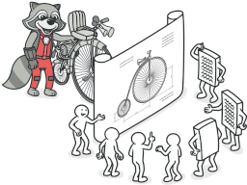
Шаблоны Проектирования
Другими словами: разработка ПО идет уже не первый год и путем проб и ошибок выявлены некие конструкции, которые подходят для той или иной проблемы.
В данной ситуации возникает вопрос. “Зачем создавать велосипед заново?”.
Паттерны помогают быстро решить задачу, подогнав ее под один из паттернов проектирования, тем самым экономится время и силы разработчика.

Slide 27
Шаблоны Проектирования
Виды ШП:
Низкоуровневые - идиомы программирования.
Шаблоны проектирования - уровень взаимодействия объектов программы
Архитектурные шаблоны - охватывают архитектуру ПО

Slide 28
Шаблоны Проектирования
Важно понимать:
ШП не являются пазлами — потребуется адаптация для того, чтобы применить их в свой проект.
ШП не решения на все случаи — могут существовать более простые / оптимальные структуры

Slide 29
Шаблоны Проектирования
Классификация паттернов:
Порождающие паттерны беспокоятся о гибком создании объектов без внесения в программу лишних зависимостей.
Структурные паттерны показывают различные способы построения связей между объектами.
Поведенческие паттерны заботятся об эффективной коммуникации между объектами.

Slide 30
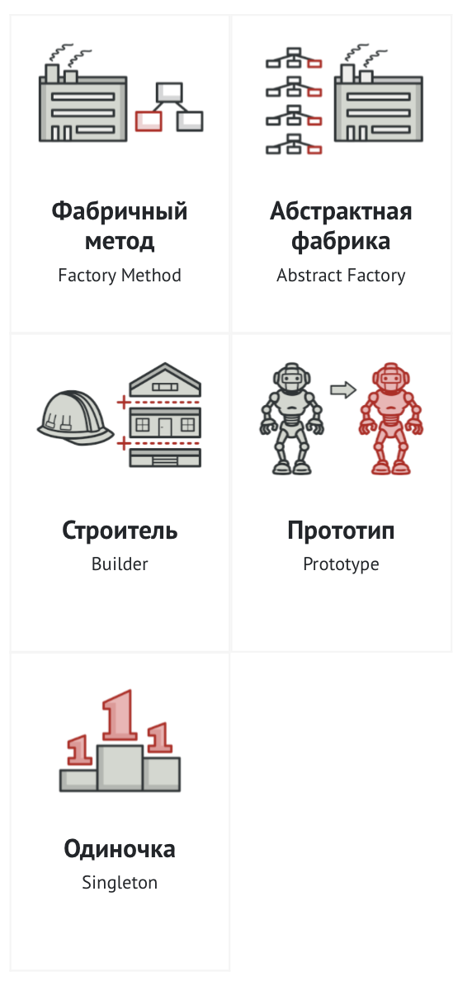
Шаблоны Проектирования
Порождающие паттерны беспокоятся о гибком создании объектов без внесения в программу лишних зависимостей.

Slide 31
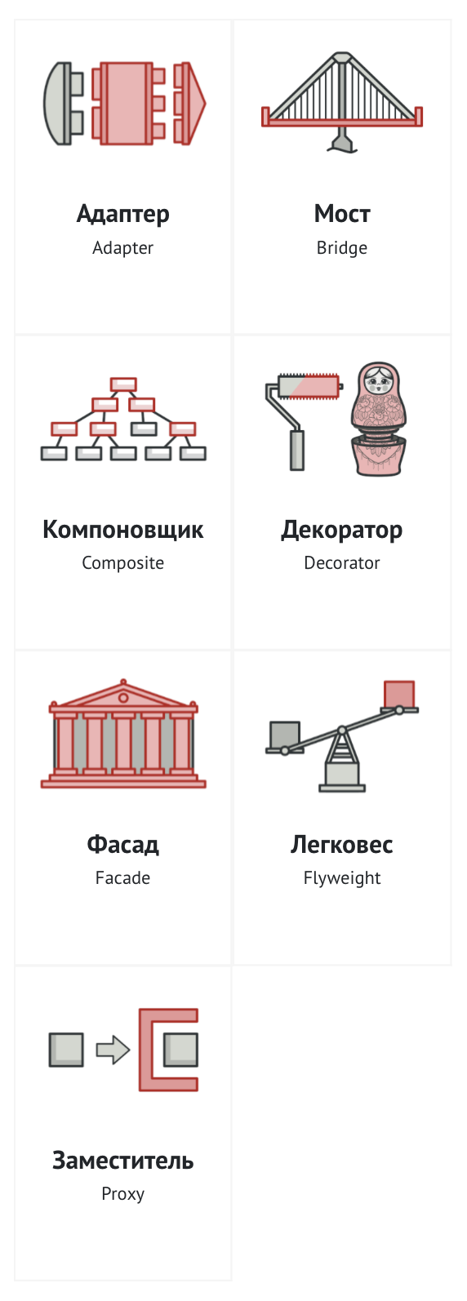
Шаблоны Проектирования
Структурные паттерны показывают различные способы построения связей между объектами.

Slide 32
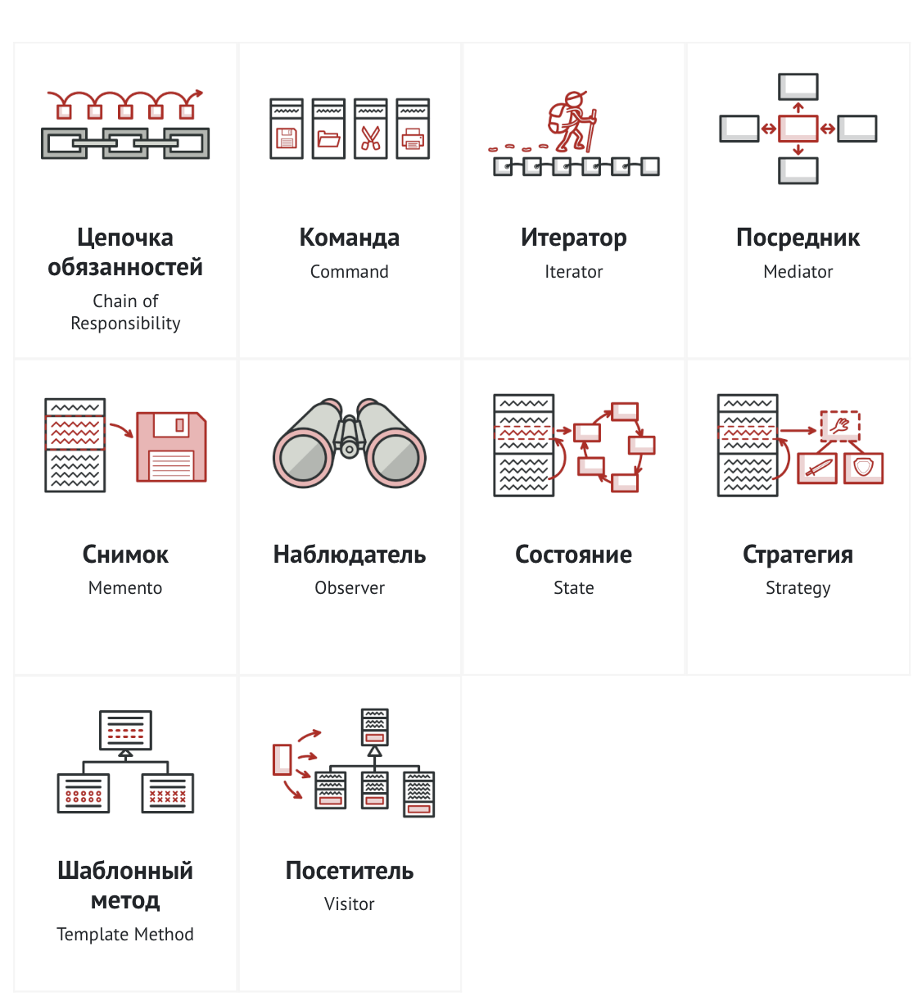
Шаблоны Проектирования
Поведенческие паттерны заботятся об эффективной коммуникации между объектами.

